Slide 1
Passerelle M1 remise à niveau
Manuele Kirsch Pinheiro
Maître de conférences en Informatique
Centre de Recherche en Informatique
Université Paris 1 – Panthéon Sorbonne
Manuele.Kirsch-Pinheiro@univ-paris1.fr
http://mkirschp.free.fr

Slide 2
Présentation
Contenu prévisionnel
Révision Programmation Orientée Objets
Révision concepts de base (classe, objet, héritage, polymorphisme…)
Structures des données en Java
Array, List, Map, Set…
Traitement d’exceptions
Interface graphique
AWT & Swing
Traitement d’événements
Design patterns
Modèle MVC
Architectures 2-tier et 3-tier
Accès aux bases des données en Java

Slide 3
AWT
AWT : Abstract Windowing Toolkit
Toolkit permettant la réalisation d'applications graphiques
Composants interface utilisateurs (fenêtres, menus, boutons, labels, zone de texte…)
Éléments graphique 2D (lignes, polygones…)
Implémentation native
Look & feel du système hôte
Comportement pouvant varier selon la plateforme

Slide 4
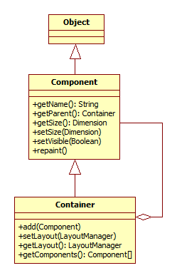
Hiérarchie de classes
Component
“A component is an object having a graphical representation that can be displayed on the screen and that can interact with the user.” (Java API)
Container
“A generic Abstract Window Toolkit (AWT) container object is a component that can contain other AWT components.” (Java API)

Slide 5
Containers
Un container peut contenir d’autres composants
Méthode add (Component c) pour ajouter des nouveaux composants
Un conteneur dispose d'un gestionnaire de placement (LayoutManager)
LayoutManager prend en charge de la disposition des composants dans le container
Principaux containers :
Window
Frame
Panel
Dialog

Slide 6
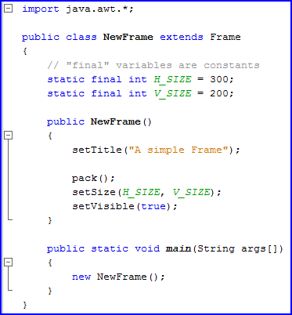
Containers

Slide 7
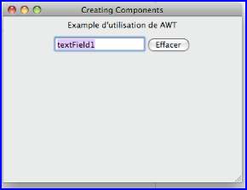
Components
Component représente les composants d’interface utilisateur
Observation des différents événements (actions)
Différents méthodes de base
set/getSize
set/getVisible
repaint
Quelques composants
Button
Label
TextField
Canvas

Slide 8
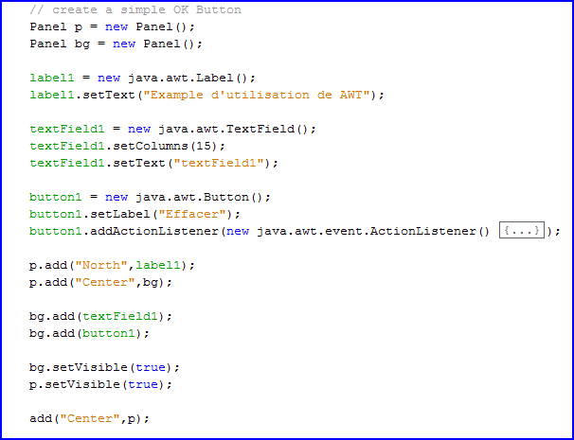
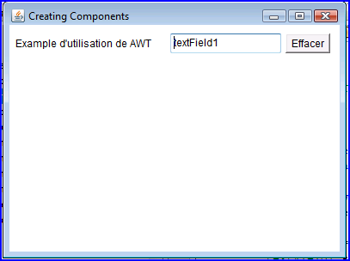
Components
Label
TextField
Button
AWT : présentation selon la plateforme
Notes:
Captures d’écran

Slide 9
Traitement d’événements
Objectif
Gérer l’interaction avec l’utilisateur
Chaque action génère un événement
Click souris
Click bouton
Fermer une fenêtre
…
Pour traiter un type d’action donné, on doit souscrire au type d’événement lui correspondant
Définition des listeners
Design pattern Observer

Slide 10
Traitement d’événements
Les écouteurs (listeners) souscrivent aux événements auprès des sources potentiels des événements
Les sources informent les listeners de l’occurrence de l’événement
event listener
event source
Source: SUN Java Tutorial, « Introduction to Event Listeners »
Notes:
Diagramme de séquence

Slide 11
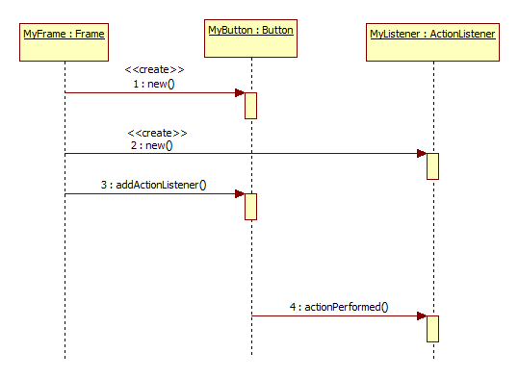
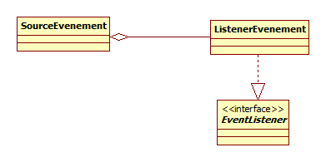
Traitement d’événements
Souscription à l’événement
Publisher / Subscriber
Notification de l’événement
Notes:
Diagramme de séquence

Slide 12
Hiérarchie d’événements
Tous les événements sont des sous-classes de EventObject
Les événements AWT sont sous-classes de AWTEvent. Quelques exemples :
Ces événements sont déclenchés par les classe d’interface utilisateur

Slide 13
Hiérarchie des listeners
Chaque listener observe un certain type d’événement et propose des méthodes appropriées pour les traiter. Quelques exemples :
Les listeners spécialisent EventListener

Slide 14
Définition d’un listener
Implémentation de l’interface XXXXListener
Possibilités :
dans la propre classe
dans une classe anonyme / inner class
dans une classe dédiée / séparée

Slide 15
Traitement dans la propre classe
Le container qui contient le composant implémente l’interface XXXXListener approprié
public class ClassAsListener extends Frame implements ActionListener, WindowListener { ... }
Le container registre lui-même comme listener auprès du composant
addWindowListener(this);
button1.addActionListener(this);
Il implémente les méthodes de l’interface XXXXListener
public void actionPerformed(ActionEvent e) { … }
public void windowClosing(WindowEvent e) { … }
Notes:
Les 3 implémentations sur le convertisseur

Slide 16
Exemple dans la propre classe
ClassAsListener. actionPerformed()
Notes:
Les 3 implémentations sur le convertisseur

Slide 17
Exercice
Développer une interface contenant un champ texte et un bouton.
A chaque clique sur le bouton, celui-ci doit afficher le texte afficher le texte écrit sur le champ texte
Utiliser un listener dans la propre classe

Slide 18
Traitement dans une classe anonyme
Utilisation d’une classe interne anonyme pour traiter les événements
Classes définies localement à l’intérieur d’une méthode
button1.addActionListener(new ActionListener() {
public void actionPerformed(ActionEvent evt) {
button1ActionPerformed(evt);
}
});
Principe souvent utilisé par les IDEs
Notes:
Les 3 implémentations sur le convertisseur

Slide 19
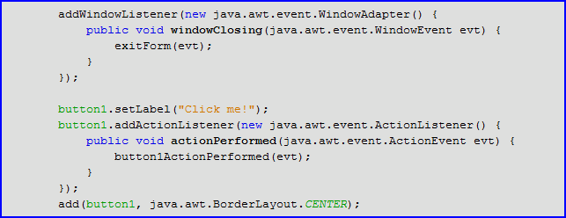
Exemple dans une classe anonyme
Notes:
Les 3 implémentations sur le convertisseur

Slide 20
Exercice
Développer une interface contenant un champ texte et un bouton.
A chaque clique sur le bouton, celui-ci doit afficher le texte afficher le texte écrit sur le champ texte
Utiliser un listener dans une classe anonyme

Slide 21
Traitement dans une inner class
Utilisation d’une classe interne non-anonyme (inner class) pour traiter les événements
public class InnerAsListener extends Frame {
public InnerAsListener() { …
button1.addActionListener(new MyActionListener());
…
private class MyActionListener implements ActionListener {
public void actionPerformed(ActionEvent e) { … }
}
} // fin InnerAsListener
Notes:
Les 3 implémentations sur le convertisseur

Slide 22
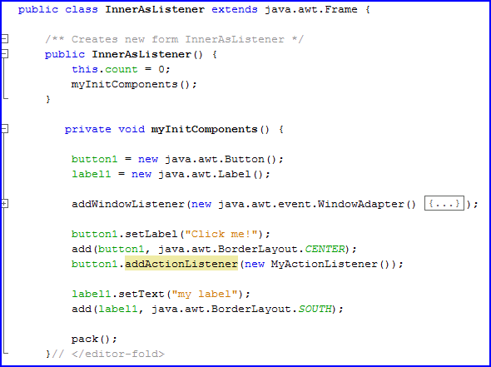
Exemple dans une inner class
MyActionListener. actionPerformed()
Notes:
Les 3 implémentations sur le convertisseur

Slide 23
Exercice
Développer une interface contenant un champ texte et un bouton.
A chaque clique sur le bouton, celui-ci doit afficher le texte afficher le texte écrit sur le champ texte
Utiliser un listener dans une inner class

Slide 24
Traitement dans une classe dédiée
Utilisation d’une classe à part (extérieure), entièrement dédiée au traitement des événements
Cette classe implémente les interfaces listeners souhaitées
La communication entre les classes doit être gérée
Classes d’interface → classe de traitement
Notes:
Les 3 implémentations sur le convertisseur

Slide 25
Listener dans une classe dédiée
Une classe dédiée au traitement des événements (d’un type donné, d’un composant ou ensemble de composants donnés)
Réutilisation du traitement
Isoler le traitement aussi bien du métier que des composants graphiques
Implémentation
Implémentation d’une interface XXXXListener
Extension d’une classe XXXXAdapter
Un Adapter est une classe qui implémente tous les méthodes d’une interface xxxlistener en comptant plusieurs

Slide 26
Exemple dans une classe dédiée
Classe externe
L’interface utilisateur
public class MyExternalListener implements ActionListener {
int count;
ExternalListener frame;
public MyExternalListener (ExternalListener parent) {
this.frame = parent;
this.count = 0;
}
public void actionPerformed(ActionEvent e) {
frame.setLabel("Click "+ (++count));
}
}
public class ExternalListener extends Frame {
public ExternalListener() { . . .
listener = new MyExternalListener(this);
button1 = new java.awt.Button();
button1.setLabel("Click me!");
button1.addActionListener(listener);
add(button1, java.awt.BorderLayout.CENTER);
… }
public void setLabel (String text) {
label1.setText(text);
}
private MyExternalListener listener;
MyExternalListener. actionPerformed()
Notes:
Les 3 implémentations sur le convertisseur

Slide 27
Exercice
Développer une interface contenant un champ texte et un bouton.
A chaque clique sur le bouton, celui-ci doit afficher le texte afficher le texte écrit sur le champ texte
Utiliser un listener dans une classe dédiée

Slide 28
Exercice
Implémenter un convertisseur °C ↔ °F en utilisant des composants AWT
Varier les options de listener
Utiliser une listener dans une classe interne
Utiliser une classe anonyme
Utiliser une classe dédiée

Slide 29
Gestionnaires de placement
Interface java.awt.LayoutManager
Objectif :
Gérer l’emplacement des composants dans un container
Positionner les composants d’interface graphique
Calcul automatique de la position
En cas de redimensionnement, le repositionnement des composants est automatique
Pas besoin d’affecter des positions précises aux composants

Slide 30
Gestionnaires de placement
Chaque container possède un LayoutManager
Méthode setLayout(LayoutManager) de Container
Différents implémentations, dont
FlowLayout : présentation en ligne
BorderLayout : présentation en blocs nord, sud…
CardLayout : présentation en pile
GridLayout : présentation en grille
GridBagLayout: présentation en grille composite
…

Slide 31
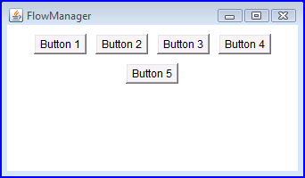
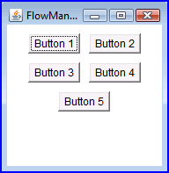
FlowLayout
Le plus simple
Organisation dans une ligne
Gauche → droite, droite → gauche
Centralisée ou pas
resize

Slide 32
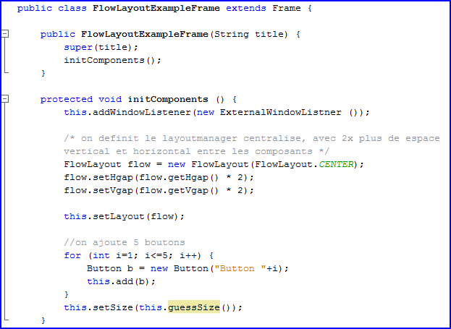
Exemple
FlowLayout centralisé
Définition des espaces entre les composants :
Espace horizontal (hgap)
Espace vertical (vgap)
Un Frame avec 5 buttons

Slide 33
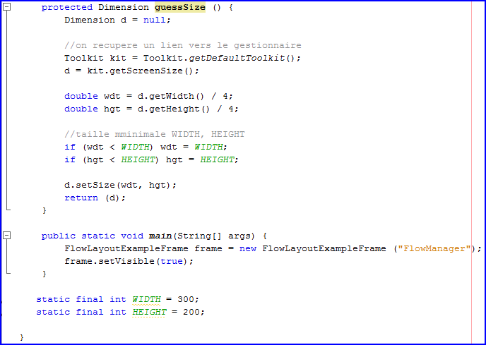
Exemple
Taille du Frame calculé en fonction de taille de l’écran

Slide 34
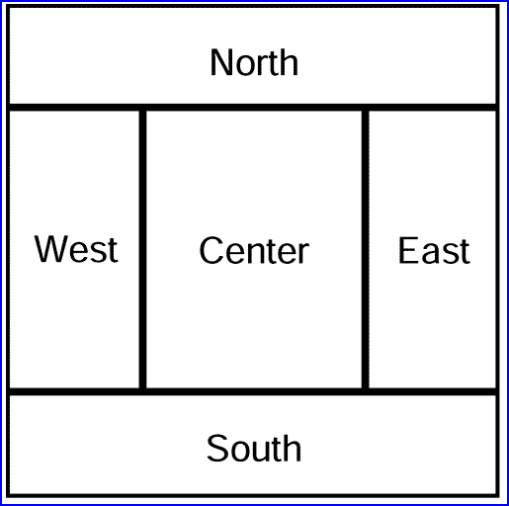
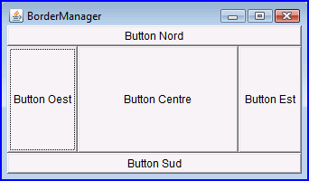
BorderLayout
Layout par défaut
On choisit dans que région le composant est attachée
center, north, south, east, west
Layout composé par de sous-panels
Source : Core Java ®

Slide 35
Exemple
Chaque composant est attaché à une zone

Slide 36
GridLayout
Organisation des composants en lignes et colonnes
Grille rectangulaire composé par des cellules identiques
Remplissage droite → gauche ou droite → gauche selon propriété ComponentOrientation du container
Composants avec une taille identique

Slide 37
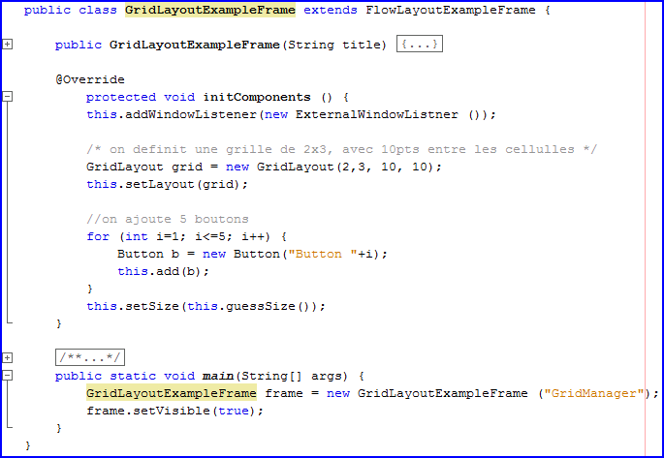
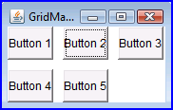
Exemple
Resize garde la grille
Grille de 2 lignes et 3 colonnes
Composants disposés automatiquement

Slide 38
GridBagLayout
Disposition des composants également en lignes et colonnes
Cellules de taille variable
Composants peuvent s’étendre sur plusieurs cellules
Définition des contraintes (GridBagConstraints)
Chaque composant est associé à un GridBagConstraints
Les contraintes définissent le positionnement du composant

Slide 39
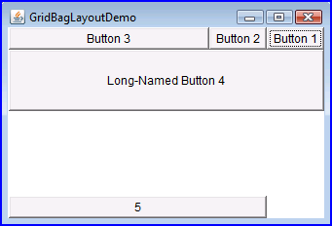
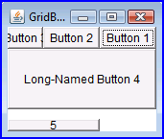
Exemple
Cellules de la grille ont une taille variable
Position et comportement lors du resize par composant

Slide 40
GridBagConstraints
Différentes contraintes sont possibles
Emplacement dans la grille :
gridx (colonne), gridy (ligne)
c.gridx = 1; c.gridy = 0; //2nd colonne, 1er ligne
Remplissage des cellules adjacentes :
gridwidth (n° de colonnes occupées)
gridheight (n° de lignes occupées)
c.gridwidth = 3;
c.gridwidth = GridBagConstraints.REMAINDER; //dernier de la col.
c.gridheight = GridBagConstraints.RELATIVE; //après le dernier
Remplissage d’une zone (fill):
NONE (aucun), HORIZONTAL, VERTICAL, BOTH
c.fill = GridBagConstraints.HORIZONTAL;

Slide 41
GridBagConstraints
Remplissage interne :
ipadx (horizontal), ipady (vertical)
c.ipady = 40; //composant haut
Poids :
weightx (0 si la colonne doit garder sa taille)
weighty (0 si la ligne doit garde sa taille)
c.weightx = 0.0; c.weightx = 100;
Situation du composant dans la zone (anchor)
CENTER, NORTH, NORTHEAST, EAST, PAGE_END…
c.anchor = GridBagConstraints.PAGE_END;

Slide 42
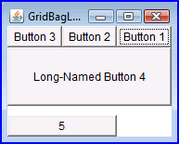
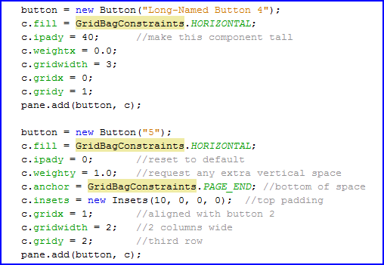
Exemple

Slide 43
Exercice
Utiliser différents gestionnaires des layouts avec le convertisseur °C ↔ °F
FlowLayout
BorderLayout
GridLayout

Slide 44
Swing
Développé en collaboration avec Netscape
Fondé sur AWT
Même mode de traitement des événements
Implémentation Java, non native
Peu de dépendances par rapport à la plateforme
Implémentation basée sur le modèle MVC
Look & Feel configurable
Ensemble de composants étendu

Slide 45
Swing
Organisation similaire à AWT
Notion de composant (JComponent) et de container (JFrame)
Package javax.swing.*
Composants se nomment J*
← java.awt.Frame
javax.swing.Jframe →

Slide 46
Hiérarchie Swing
Source : C.S. Lindsey, “JavaTech: An Introduction to Scientific and Technical Computing with Java”
http://www.particle.kth.se/~lindsey/JavaCourse/Book/Part1/Java/Chapter06/swing.html

Slide 47
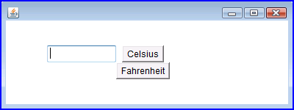
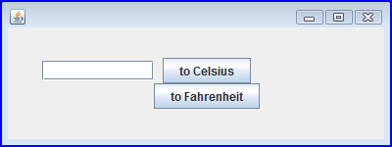
AWT x Swing

Slide 48
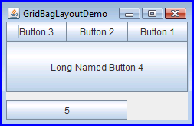
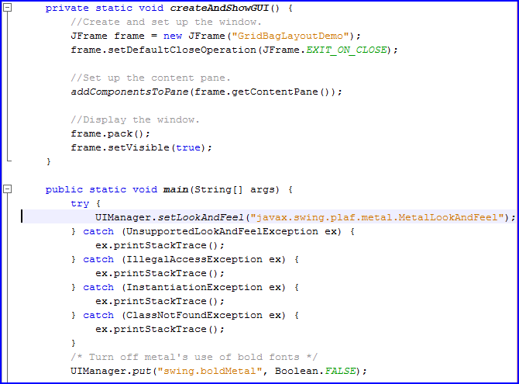
AWT x Swing

Slide 49
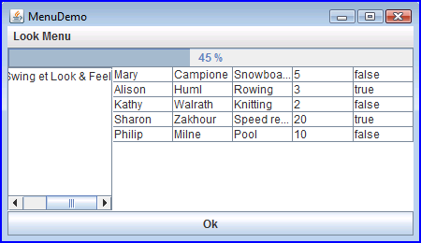
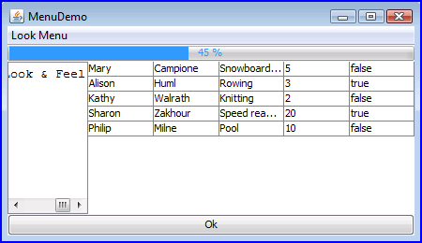
Quelques composants
Composants :
JButton
JTextArea
JMenu
JTable
JProgressBar
Containers :
JFrame
JPanel
JScrollPane

Slide 50
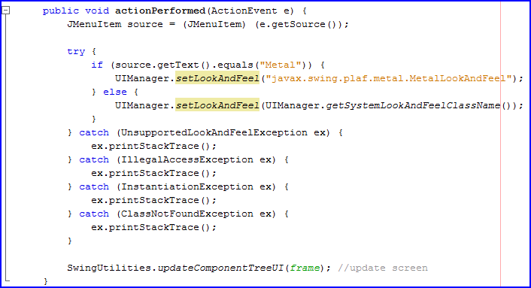
Création d’un menu…
Collaboration entre 3 éléments : MenuBar, Menu et MenuItem
Association à des raccourcis clavier
Production d’ActionEvents

Slide 51
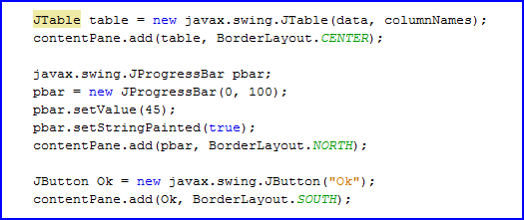
Autres composants…

Slide 52
Exercice
Ecrire une nouvelle interface en Swing pour le convertisseur de température

Slide 53
Exercice
Ecrire une interface en Swing pour remplir la fiche d’un employé (classe Employee).

